Slide 1

E-Ticaret Sitesi
23181617018 - Göktuğ Gezer
23181616020 - Sinan Karpuz
23181617021 - Furkan İşeri
23181616063 - Muhammed Murad Chamaa

Slide 2
Projenin Amacı
Günlük hayatta teknolojik ürünlere ulaşmada yaşanan zorlukları ortadan kaldırmak amacıyla “Auora” adlı modern ve kullanıcı dostu bir e-ticaret sitesi geliştirilmiştir. Kullanıcılar; bilgisayar, telefon tablet gibi ürünleri çevrim içi ortamda kolaylıkla inceleyip filtreleme özellikleri sayesinde istedikleri ürünü hızlıca bulabilirler. Site, sade ama etkileyici tasarımıyla üst düzey kullanıcı deneyimi sunmayı hedeflemektedir. 7/24 erişilebilir olması sayesinde fiziksel mağazaya gitmeye gerek kalmadan alışveriş yapılmasına olanak sağlar. Ayrıca teknik özellik karşılaştırmalarıyla bilinçli alışveriş imkânı sunar.

Slide 3
KULLANILAN TEKNOLOJİLER
HTML & CSS & JS: Web sayfalarının iskeletini oluşturan HTML; görsel stil ve düzenlemeleri sağlayan CSS; etkileşimli davranışları kontrol eden JavaScript birlikte, modern tarayıcılarda çalışan dinamik kullanıcı arayüzlerinin temelini oluşturur. Bu üçlü, istemci tarafında tüm görsel ve işlevsel mantığı yönetir.
React: React, bileşen tabanlı mimarisi sayesinde yeniden kullanılabilir ve yönetilebilir kullanıcı arayüzleri oluşturmayı sağlar. Sanal DOM (Virtual DOM) yapısıyla performansı artırarak, UI güncellemelerini verimli şekilde yönetir.
Tailwind CSS: Tailwind CSS, Bootstrap gibi bir CSS framework'üdür; ancak temel farkı "utility-first" prensibine dayanmasıdır. Bu yapı sayesinde, stiller doğrudan HTML sınıfları içerisinde tanımlanabilir. Böylelikle özel ve esnek tasarımlar oluşturmak çok daha hızlı ve kontrol edilebilir hâle gelir. Tailwind, Bootstrap’e kıyasla daha performanslıdır çünkü kullanılmayan sınıflar build (derleme) aşamasında otomatik olarak temizlenir .Sınıflarla dark mode desteği sunar.Mobil uyumluluk konusunda çok daha hızlı entegrasyonlar sağlar.
Vite: Vite, modern web projelerinde ultra hızlı geliştirme ortamı sunan bir build aracıdır. HMR (Hot Module Replacement) özelliği sayesinde geliştirme sürecinde anlık değişiklikleri yansıtarak geliştirici deneyimini iyileştirir.
React Toastify: Kullanıcıya hızlı geri bildirim sağlamak için kullanılan bu kütüphane, özelleştirilebilir bildirim (toast) mesajlarının kolayca projeye entegre edilmesini sağlar.
React Icons & Font Awesome: React Icons ve Font Awesome, web projelerinde yaygın kullanılan ikonları kolayca uygulamaya dahil etmeyi sağlayarak kullanıcı arayüzünü zenginleştirir ve görsel tutarlılık sunar.
React Router DOM: SPA (Single Page Application) mantığında sayfalar arası geçişi sağlayan bu kütüphane, yönlendirme (routing) işlemlerini performanslı ve senkronize şekilde yönetir.
jQuery: DOM manipülasyonu, AJAX istekleri ve olay yönetimini kolaylaştıran bu kütüphane, özellikle küçük ama etkili işlemler için hâlâ bazı projelerde tercih edilmektedir.
JSON Server: Mock API işlevi gören bu araç, JSON formatındaki veriler üzerinden RESTful servisler oluşturarak ön yüz geliştirmesinde gerçek veritabanı simülasyonu sağlar.
Redux Toolkit: Uygulama genelinde durum (state) yönetimini kolaylaştıran bu araç, Redux yapısını sadeleştirir ve standartlaştırır. Özellikle büyük ölçekli projelerde veri akışının kontrolünü optimize eder.
Redux Thunk: Asenkron işlemleri (örneğin API çağrıları) Redux yapısına entegre etmek için kullanılan bu middleware, aksiyonların zamanlamasını kontrol etmeyi sağlar.

Slide 4
ARAYÜZ MİMARİSİ VE TASARIMI
Doğru klasör yapısını belirlemek,doğru mimariye göre geliştirme yapmak, kodun sürdürülebilirliği, okunabilirliği ve geliştirici ekipler arası iş birliği açısından kritik öneme sahiptir. İyi yapılandırılmış bir dizin yapısı ve kod , bileşenlerin kolay bulunmasını sağlar ,kod anlaşılabilirliğini artırır ve proje büyüdükçe karmaşıklığın önüne geçer. Her işlevin ait olduğu alanda tanımlanması, modülerlik ve test edilebilirlik açısından avantaj yaratır.
Component Tabanlı Geliştirme
Bileşen tabanlı mimari, kullanıcı arayüzünü bağımsız ve tekrar kullanılabilir küçük parçalara bölerek inşa etmeyi temel alan bir yaklaşımdır. Her bileşen, kendi içerisinde HTML, CSS ve JavaScript içerebilen, bir UI öğesini temsil eden mantıksal bir birimdir. Bu yapı sayesinde her bileşen, bağımsız olarak geliştirilip test edilebilir ve gerektiğinde yeniden farklı yerlerde kullanılabilir. Projede bileşen tabanlı mimari tercih edilmiştir çünkü bu yapı, hem yeniden kullanılabilirlik hem de sürdürülebilir geliştirme açısından büyük avantaj sağlar.Ayrıca React direkt component tabanlı geliştirme için tasarlandığından bu mimari kullanılması uygun görülmüştür.

Slide 5
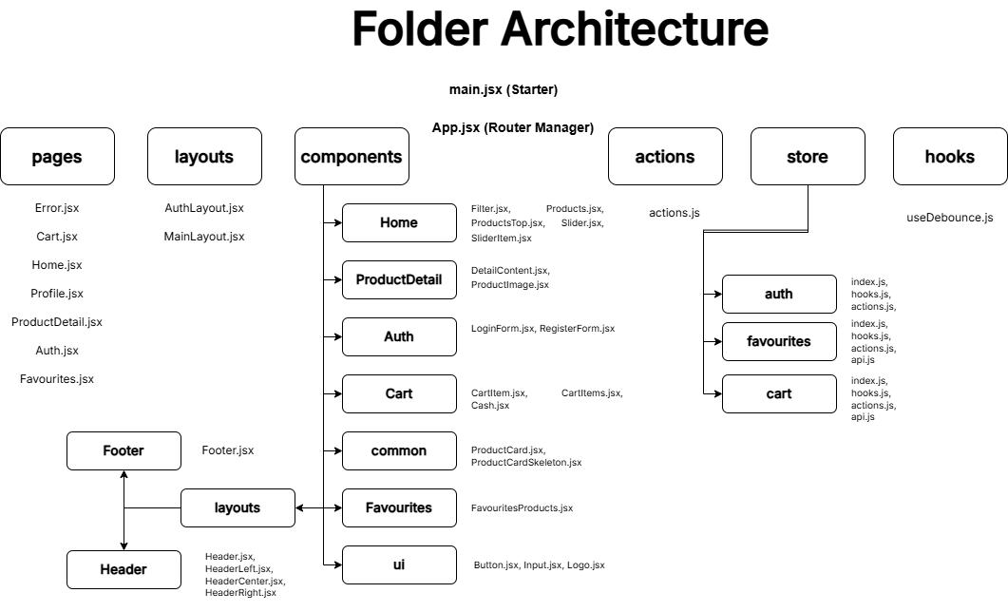

Slide 6
Arayüz Tasarımı ve Sayfalar ve Özellikleri
Projede toplamda toplam 7 sayfa bulunmakta .Bu sayfalar sırasıyla özellikleri ve ekran görüntüleri ile tanıtılacak:
Ana sayfa URL Pathname : /
Sepet Sayfası URL Pathname : /cart
Ürün Detay Sayfası URL Pathname : /product/:id
Giriş – Kayıt Sayfası URL Pathname : /auth
Favoriler Sayfası URL Pathname : /favourites
Profil Sayfası URL Pathname : /profile
Error Sayfası (404 Not Founded Page) URL Pathname : /*

Slide 7
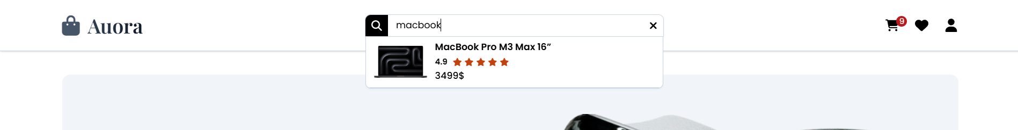
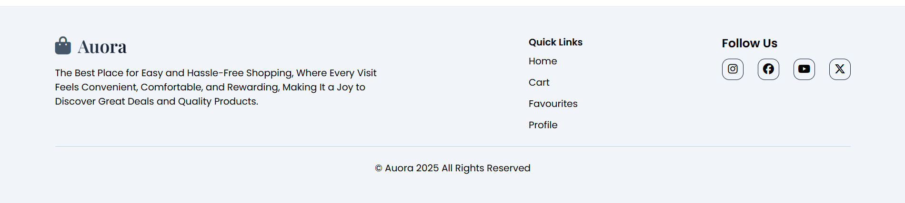
Header ve Footer Kısımları
Bu kısımlar her sayfada bulunmakta (Giriş – Kayıt Sayfası hariç) . Header’da gezinme bağlantıları ve ürün arama barı gibi kısımlar bulunmakta.Footer kısmında ise sosyal medya bağlantıları yine gezinme bağlantıları ve bazı bilgiler bulunmakta.

Slide 8
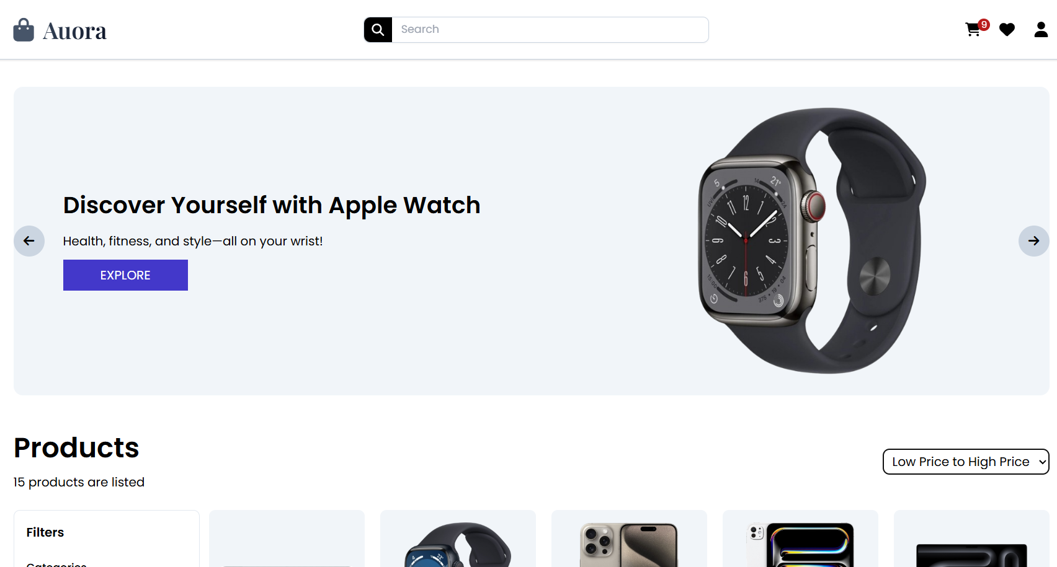
Ana Sayfa
Ana sayfada ürün listesini görüntüleyebilir.Ürünleri sıralayabilir ,filtrelebilirsiniz.URL üzerinden search query desteği sunulduğundan birine query’li url atıldığında aynı filtreler aktif olur .

Slide 9
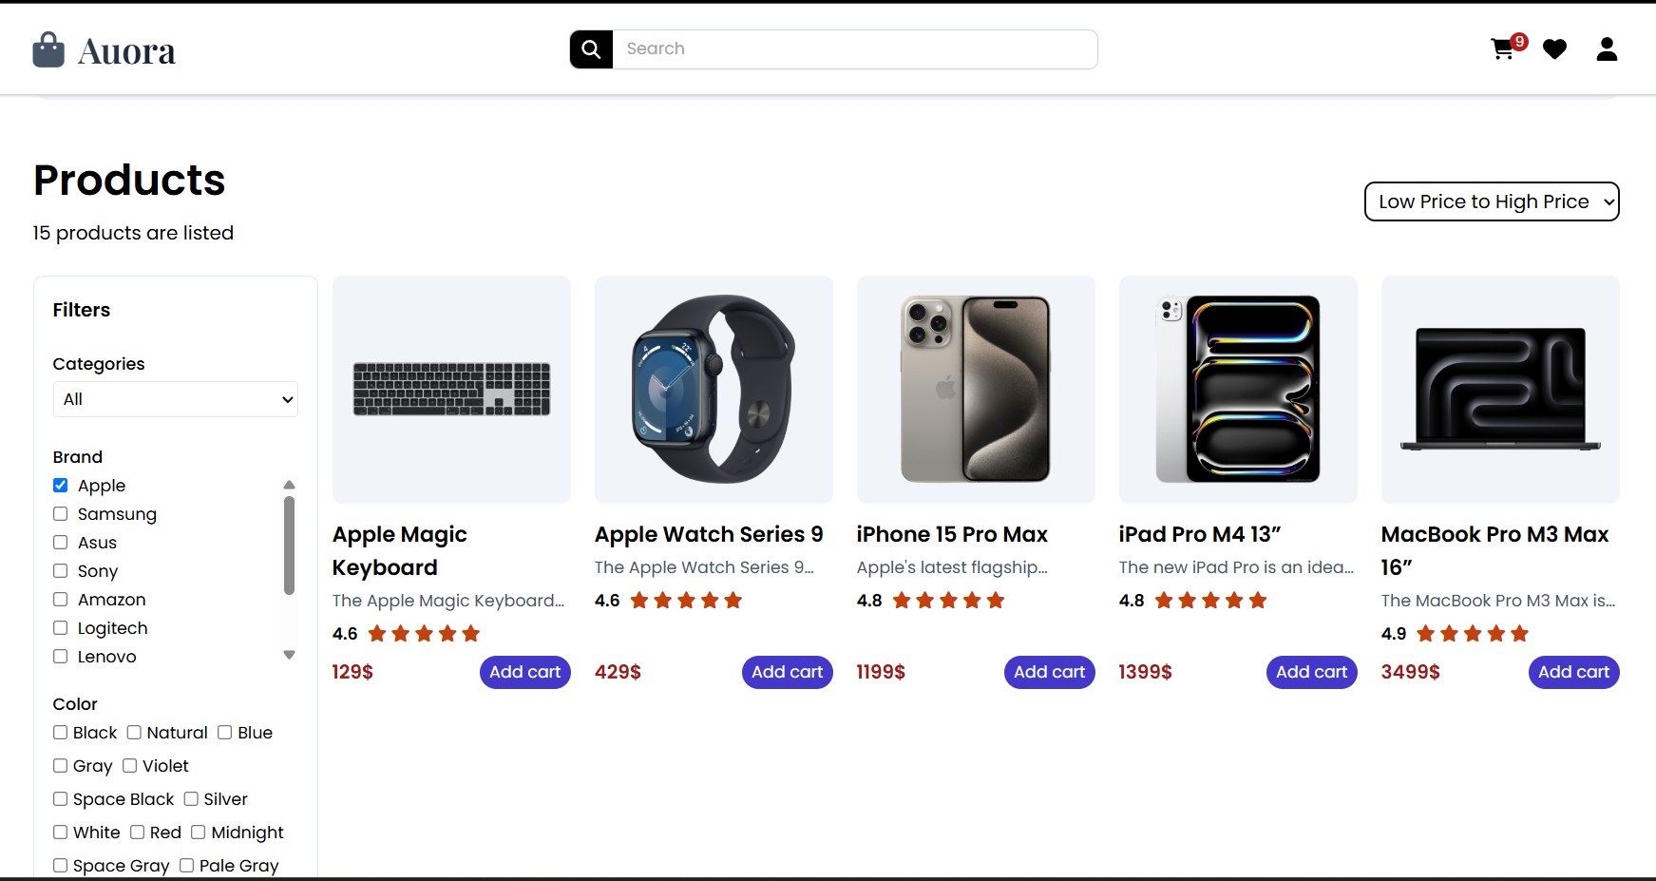
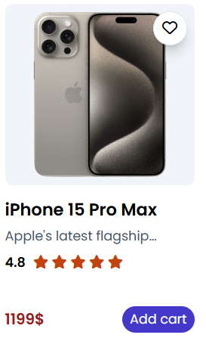

Slide 10
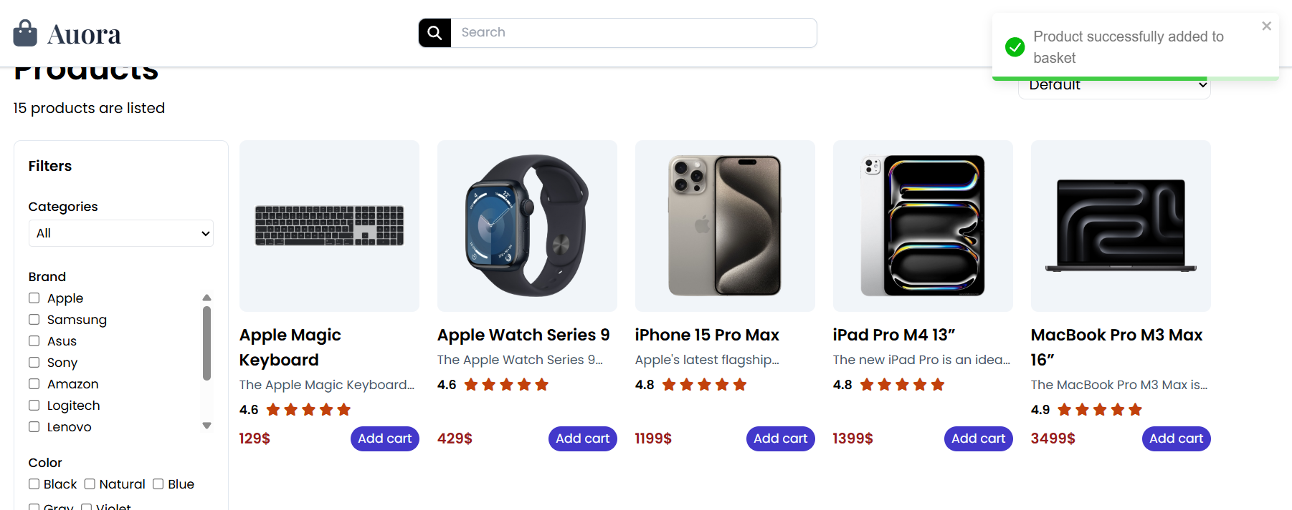
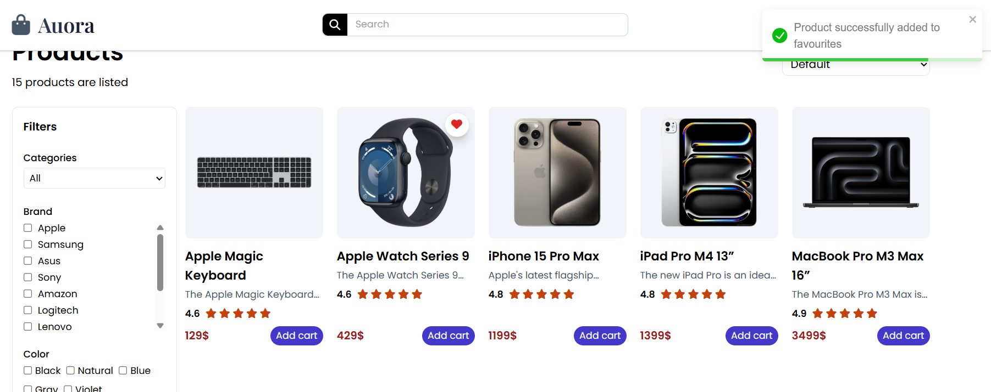
Sepete Ekleme İşlemi
Favori Ekleme İşlemi

Slide 11
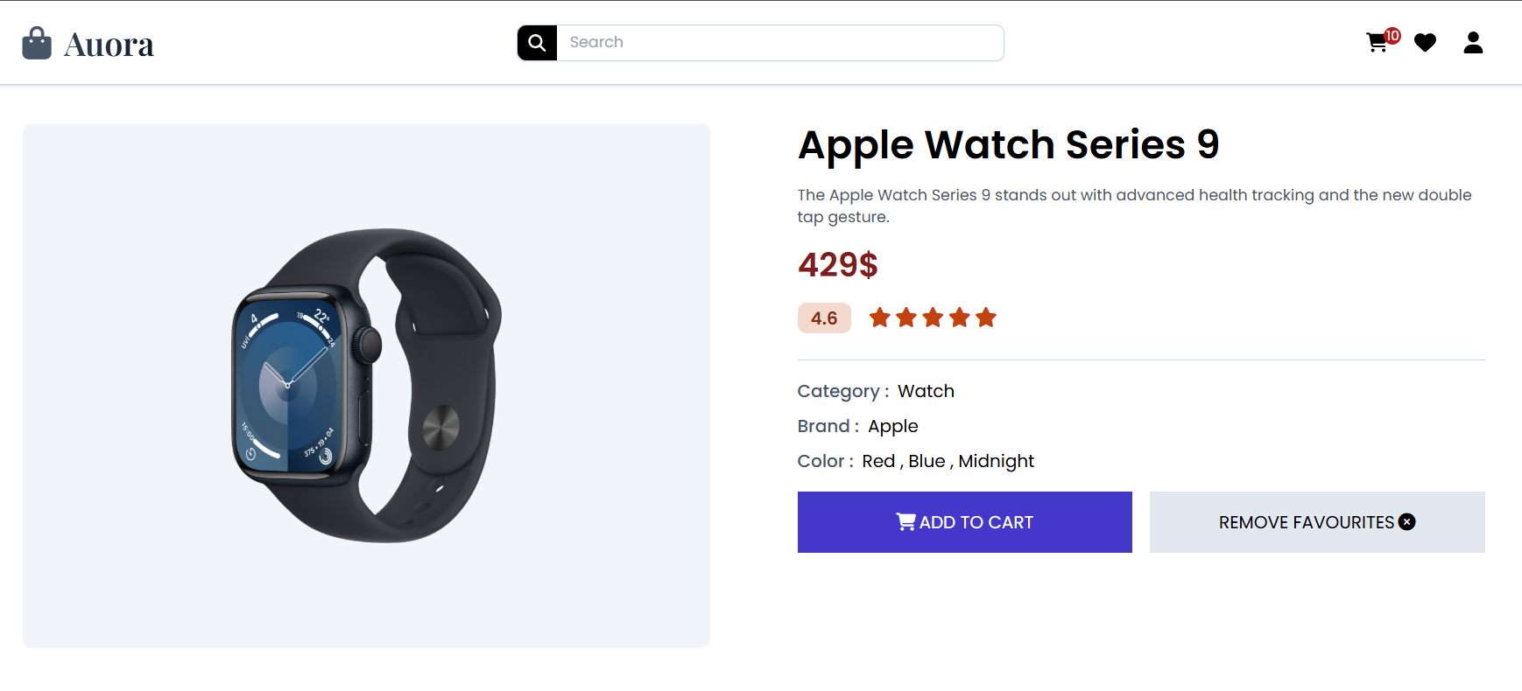
Ürün Detay Sayfası
Bu sayfada ürünler hakkında diğer detaylara ulaşılabilir.Sepet ve favori işlemleri yapılabilir.

Slide 12
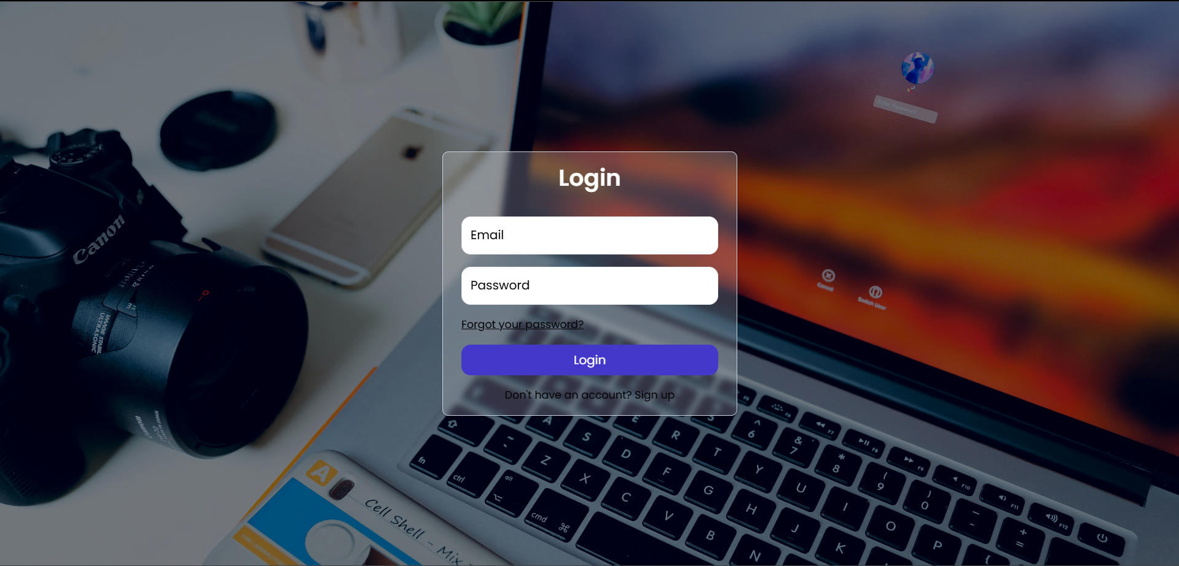
Giriş – Kayıt Sayfası
Bu sayfada giriş ve kayıt işlemleri gerçekleştirilebilir. Kayıt olurken bilgiler belirli kurallara uymak zorunda.Bu bilgilerin uygun formda olmasının gerekli kontrolleri sağlanıyor.Eğer uygun formda değilse kayıt işlemi yapılmaz ve gerekli şartlar kullanıcıya iletilir.Kullanıcının sepet ve favorileme işlemleri için hesabı olması gereklidir.

Slide 13
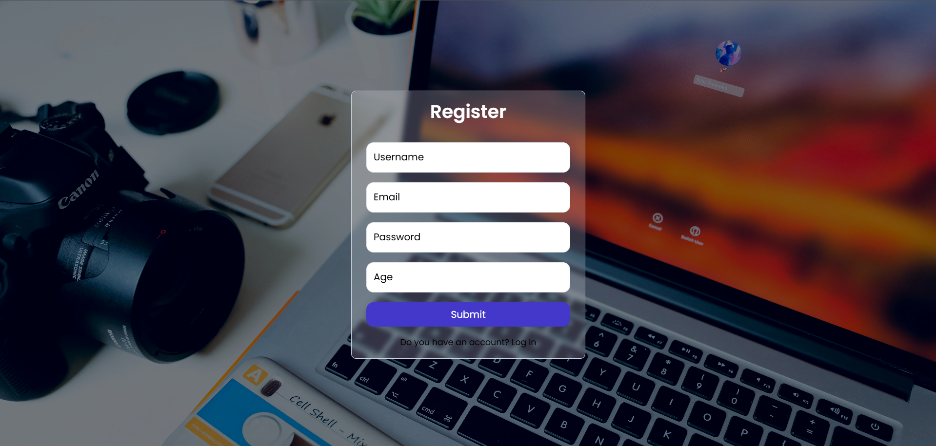
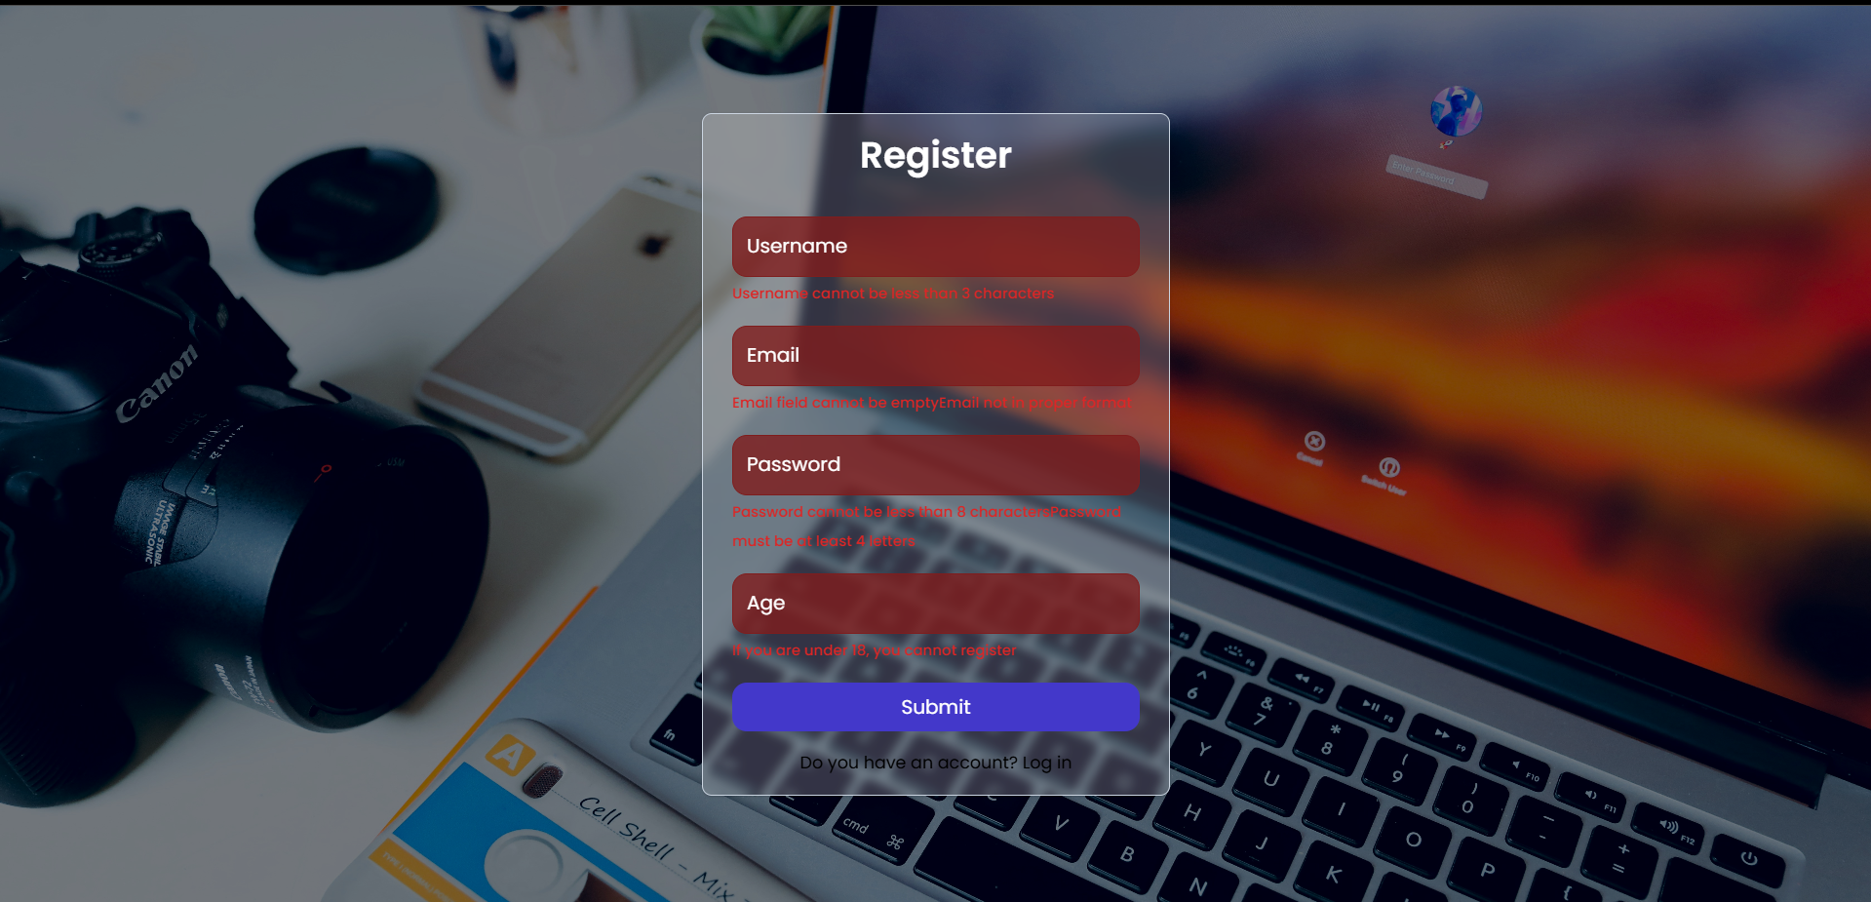
Kayıt Sekmesi
Başarısız Doğrulama

Slide 14
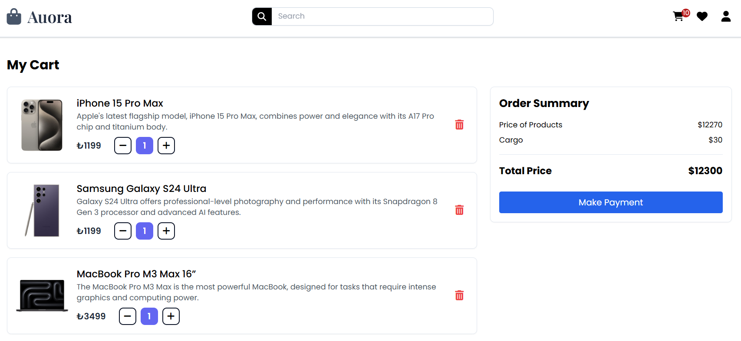
Sepet Sayfası
Bu sayfa üzerinde sepetten ürün kaldırılabilir miktarı değiştirilebilir.Sepet tutarı bilgileri görüntülenebilir.Bu sayfaya giriş yapılmadan ulaşılamaz.

Slide 15
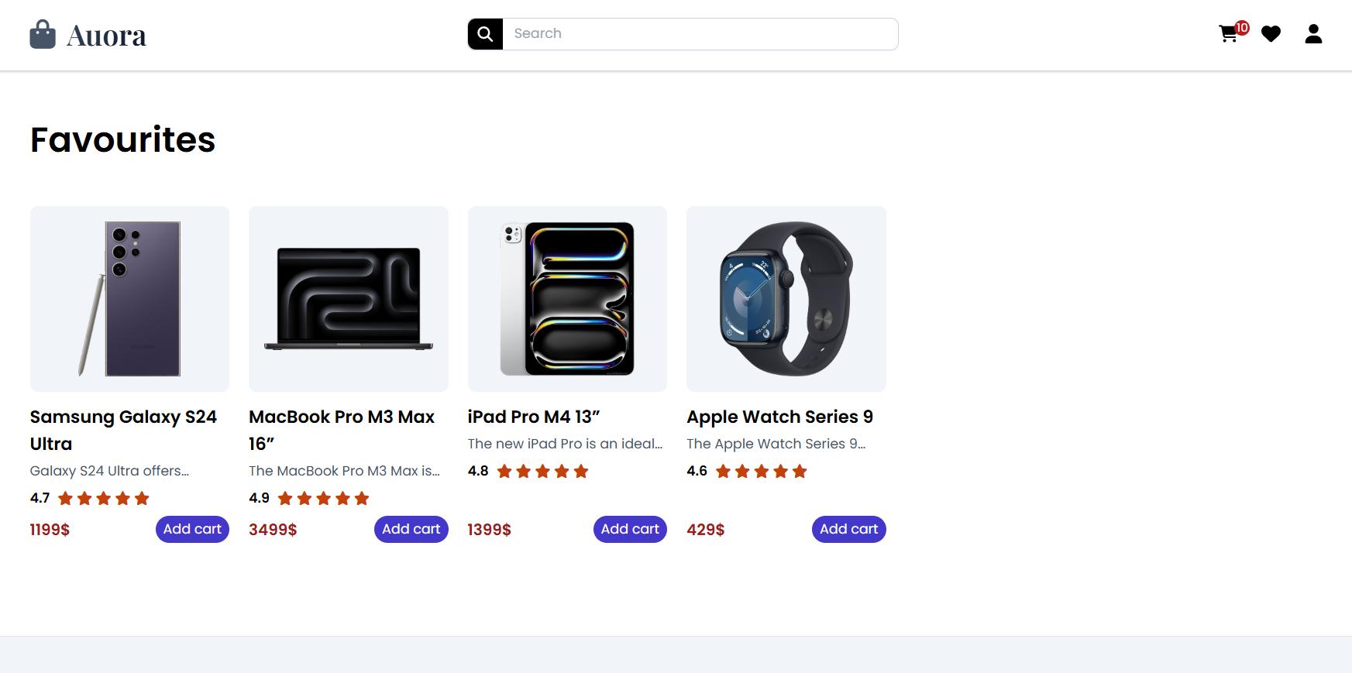
Favoriler Sayfası
Bu sayfa üzerinden favoriler görüntülenebilir.İstenilirse çıkarma işlemi yapılabilir. Bu sayfaya giriş yapılmadan ulaşılamaz.

Slide 16
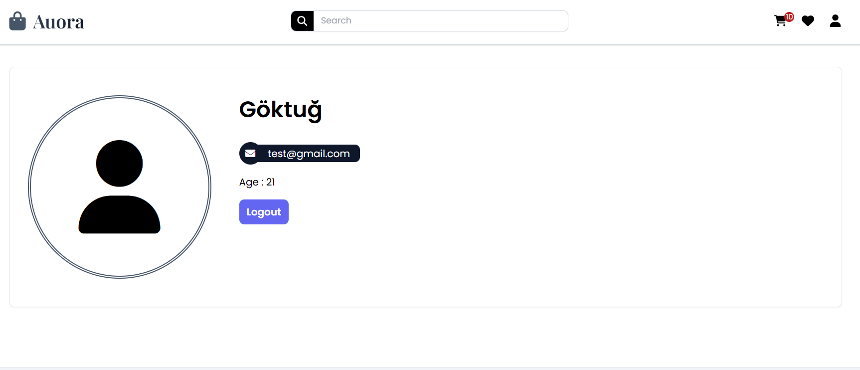
Profil Sayfası
Buradan profil ile alakalı detaylara ulaşılabilir.İstenilirse başka hesaba geçmek için çıkış yapılabilir. Bu sayfaya giriş yapılmadan ulaşılamaz.

Slide 17
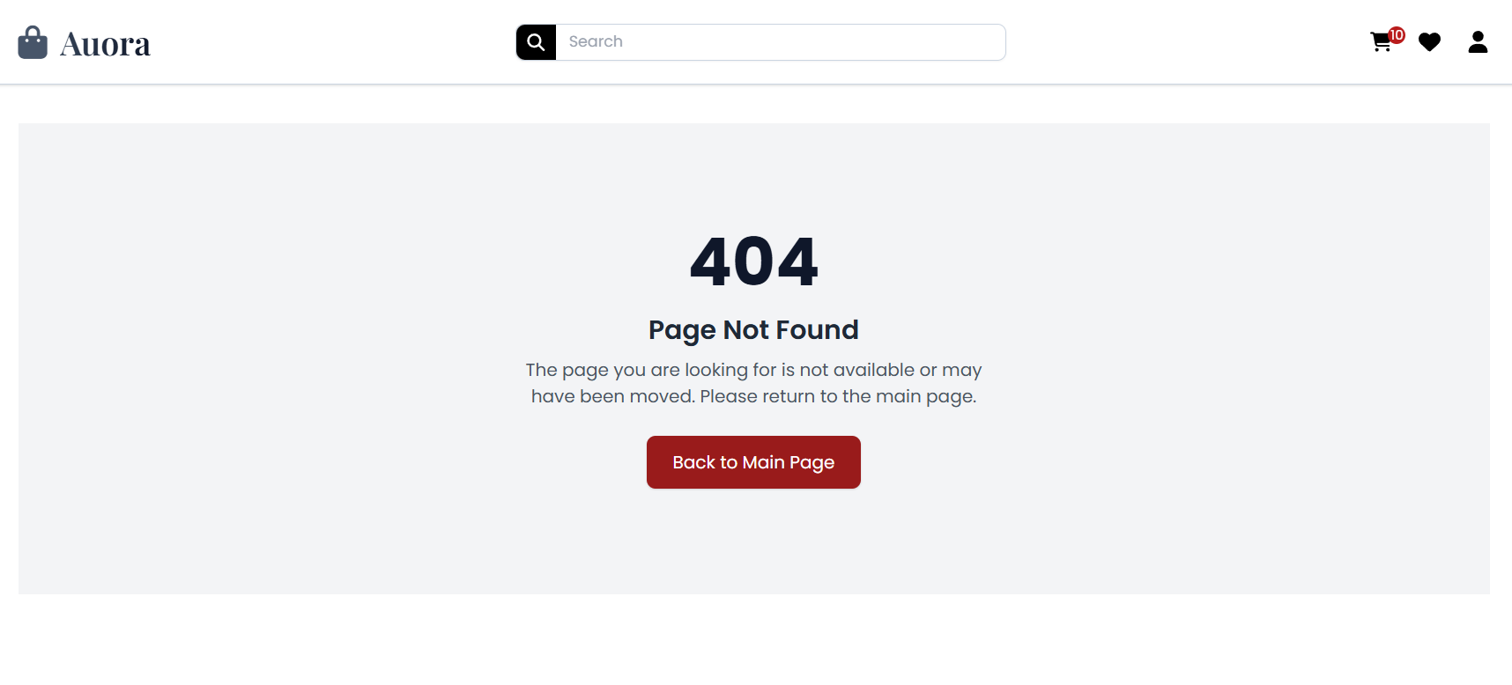
Error Sayfası
Bu sayfalar hariç tanımlı olmayan bir sayfaya ulaşılmaya çalışıldığında alınacak ekrandır.

Slide 18
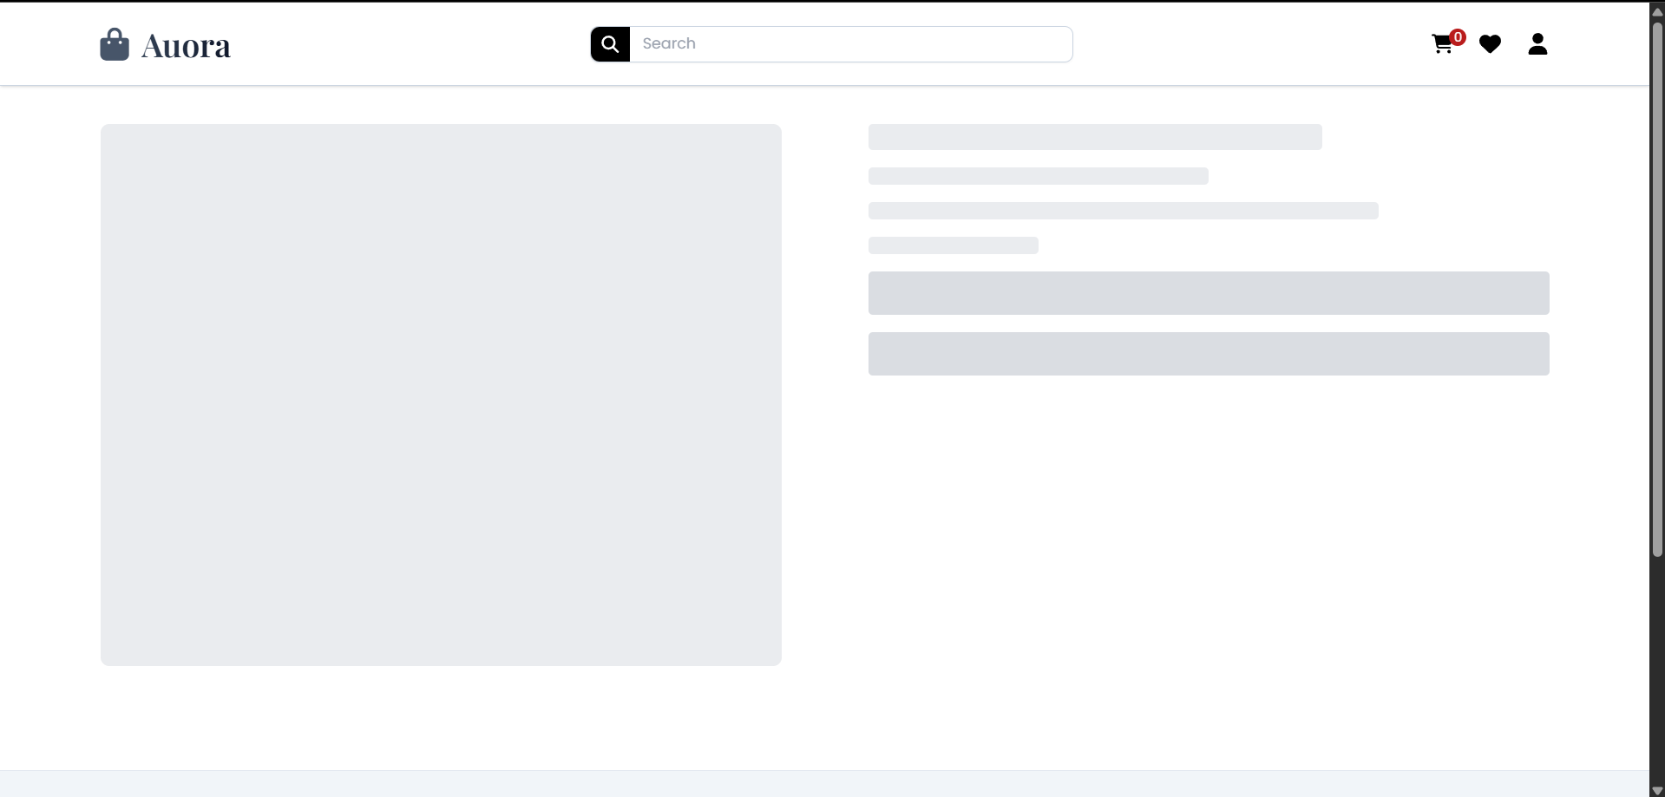
Veri Yüklenme ,Bekleme Tasarımları(Loader’lar)
Ürün detay ve ürün listeleme kısımlarında veriler sunucudan çekilirken yoğunluğa göre belirli bir bekleme süresi vardır.Bu bekleme süresinde kullanıcıyı beklerken boş bir ekran göstermek yerine bir tasarım sunulabilir. Bir yükleyici (loader) icon veya yüklenen bölgenin temsili iskelet tasarımı sunulabilir.Projede ürün detay ,ürün listesinde kullanılan iskelet tasarımlar ve arama barında kullanılan yükleyici ikon yer almakta.

Slide 19
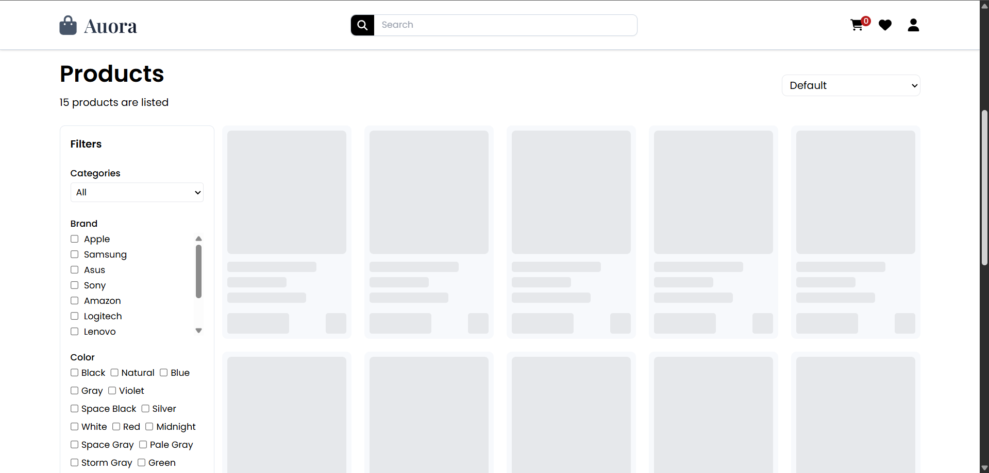
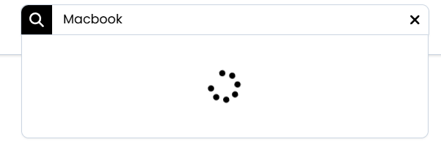

Slide 20
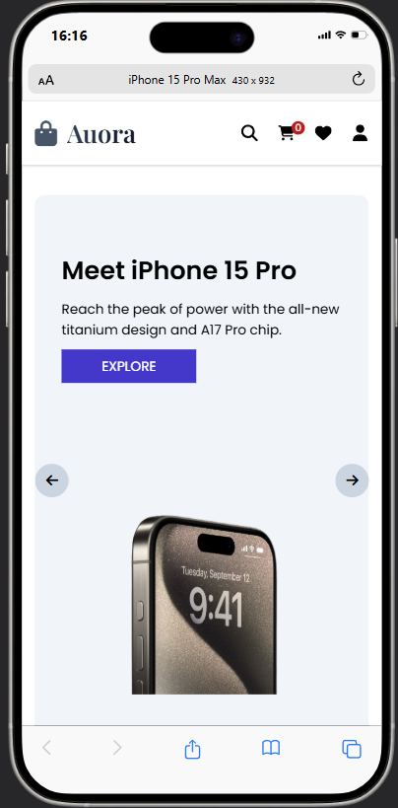
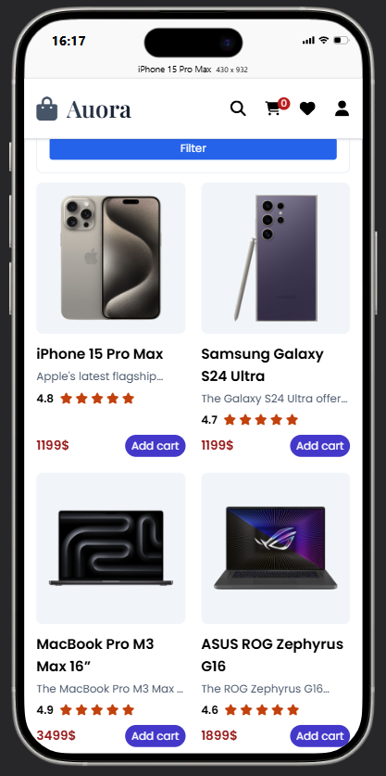
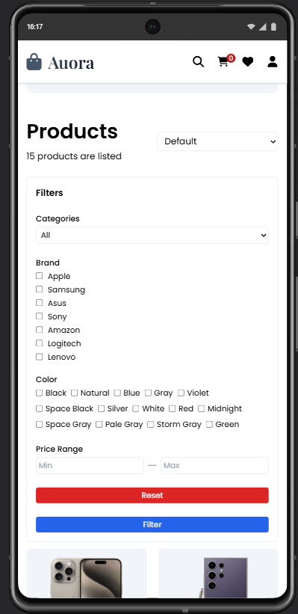
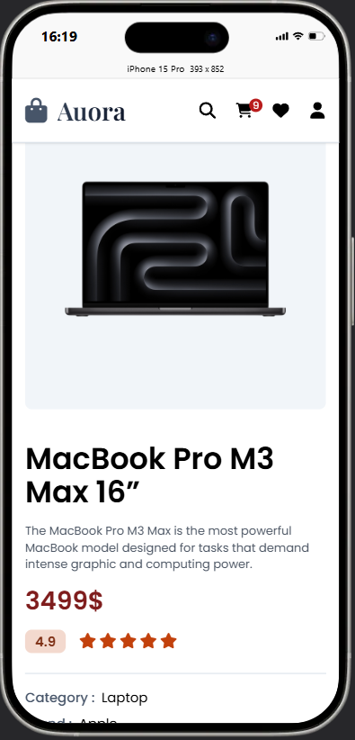
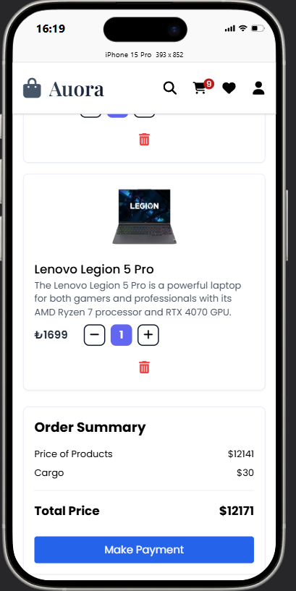
Mobil Uyumluluk
Kullanıcı deneyimi dahada iyileştirmek için en iyi seçeneklerden biri mobil uyumlu (responsive) tasarımlar ortaya koymaktır.Yapılan site için bazı mobil ve tablet tasarımları aşağıda yer almakta

Slide 21
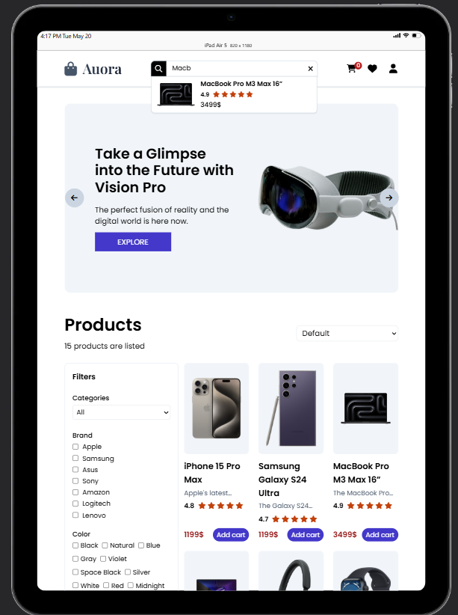
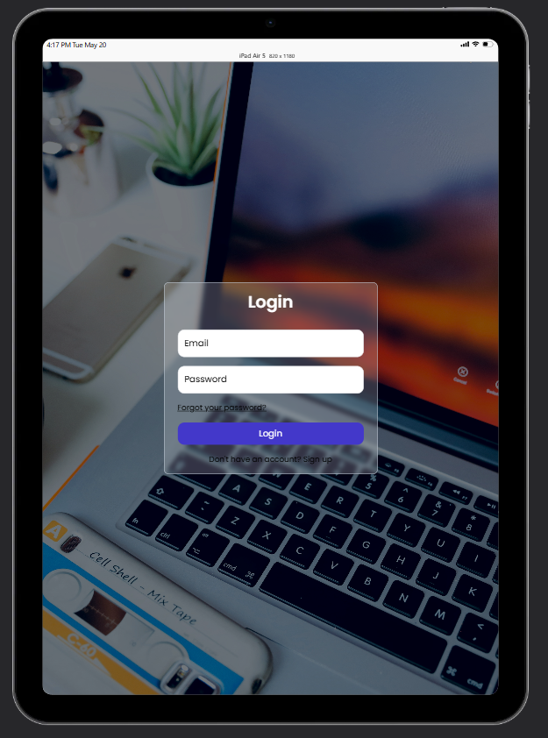
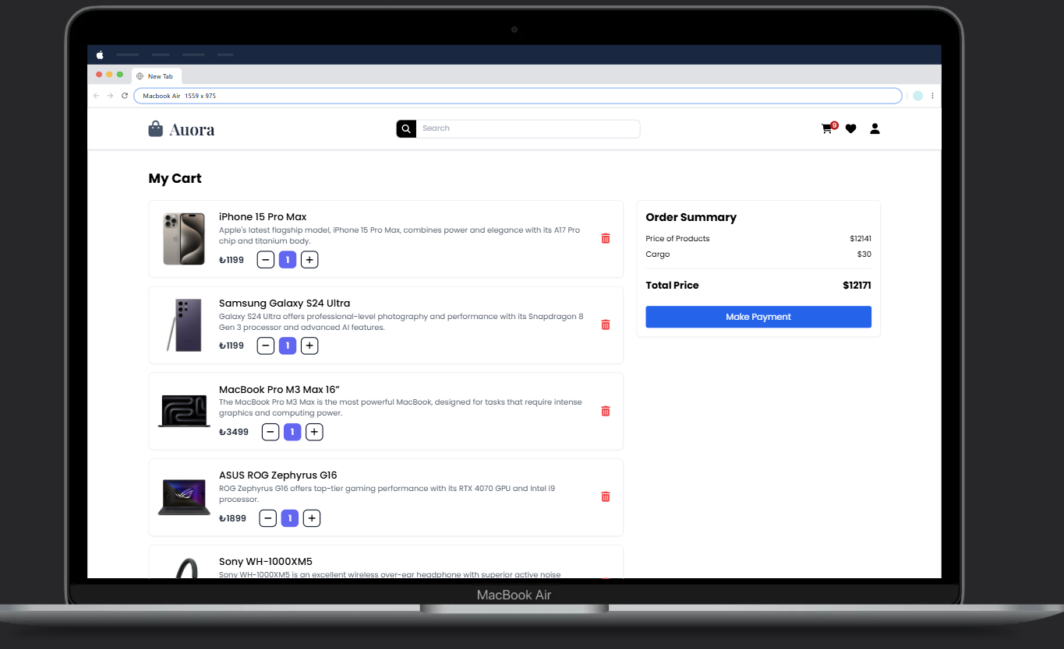
<= TABLET TASARIMLAR
MACBOOK TASARIM =>

Slide 22
Karşılaşılan Zorluklar ve Çözümler
- Kullanıcıya Özel Sepet verilerinin Saklanması
Kullanıcı giriş sistemi projeye entegre edildiğinde, sepete eklenen ürünler ve favorilere eklenen öğeler başlangıçta yalnızca tarayıcıdaki localStorage üzerinde saklanıyordu. Ancak kullanıcı oturumu kapattığında ya da farklı bir hesapla giriş yapıldığında, bu veriler kayboluyordu. Kullanıcının daha sonra tekrar giriş yaptığında bu verilerin korunmasını sağlamak için, veriler JSON Server üzerinde saklanmaya başlandı.
Bu çözümle birlikte, RTK store üzerindeki sepet ve favori verileri her değiştiğinde, ilgili veriler JSON Server’a senkron şekilde kaydedildi. Böylece kullanıcı oturumu değişse bile veri kaybı önlendi. Ayrıca kullanıcı tekrar giriş yaptığında, bu verilerin JSON Server’dan çekilerek store’a yeniden yüklenmesi için gerekli entegrasyonlar da sisteme eklendi.

Slide 23
Sonuç
Bu proje kapsamında geliştirilen Auora Teknolojik E-Ticaret Sitesi, modern web teknolojileri kullanılarak kullanıcı dostu, hızlı ve işlevsel bir alışveriş deneyimi sunmayı hedeflemiştir. HTML, CSS, TailwindCSS ve JavaScript gibi teknolojilerden yararlanılarak, sade ve şık bir arayüz tasarlanmış; kullanıcıların kolaylıkla ürünleri inceleyip, sepetlerine ekleyip, sipariş oluşturabilecekleri bir sistem kurulmuştur.
Proje süreci boyunca kullanıcı arayüzü tasarımı, sayfa geçişleri, responsive yapı ve basit veri yönetimi gibi temel e-ticaret işlevleri başarıyla uygulanmıştır. Sayfa içinde gezinme kolaylığı sağlanmış, temel e-ticaret işlevlerinin yanı sıra kullanıcı deneyimi ön planda tutulmuştur.

Slide 24
SON
Dinlediğiniz için teşekkür ederim.

